Slide 1
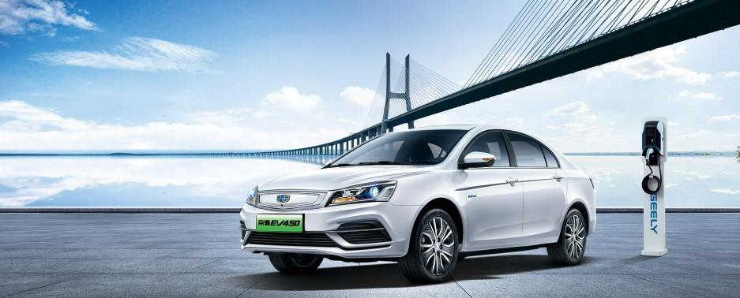
电动空调系统制冷剂检漏
任务一

Slide 2
一、情境导入
二、任务布置
三、教学目标
四、知识链接
五、任务实施
目
录

Slide 3
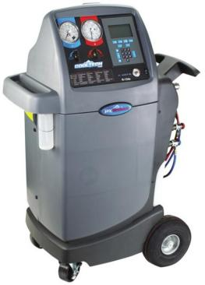
一、情境导入
一辆2018款吉利帝豪EV450电动汽车出现空调不制冷、制冷 效果不佳的故障。你知道电动空调与传统空调的区别吗？电动汽车 空调制冷系统的检漏方法有哪些？请你对电动汽车空调制冷系统进 行检漏。

Slide 4
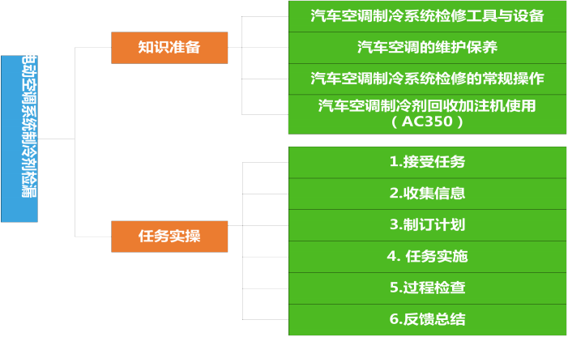
二、任务布置

Slide 5
三、教学目标
u 知识目标：
正确讲述制冷系统主要检修工具设备类型和工作原理；
正确讲述电动汽车空调制冷系统检漏方法。
u 能力目标：
能正确对电动空调制冷系统进行压力测量；
能正确运用仪器设备对电动空调进行检漏。
u 素质目标
严格执行企业检修标准流程；
严格执行企业6S管理制度；
培养严谨求实的工匠精神、热爱劳动的好品质。

Slide 6
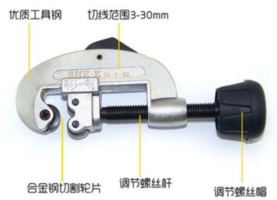
四、知识链接 4.1检修工具与设备
汽车空调制冷系统通过管路将压缩机、冷凝器、储液干燥器、蒸发器等连 接成一个密封的系统，制冷剂在系统中循环完成制冷过程。由于汽车空调系统 的工作环境比较恶劣，在使用的过程中容易出现不制冷、制冷效果不佳等故障 现象。此时需要对汽车空调系统进行检修，以恢复制冷性能并保持稳定可靠运 行。汽车空调制冷系统检修时需要用到一些专用的检修工具和设备。
1.管路加工工具 1 ）切管器
汽车空调制冷系统的一些连接管路会用到铜 管，对铜管进行切断作业时需要使用切管器。
①将需要切割的铜管放置于切管器的刀片和滚轮之间。
②缓慢转动切管器末端的进刀旋钮，直到刀口碰到管壁， 并确保刀口垂直地压在铜管上。
③用左手捏住铜管,右手转动切管器，使其绕铜管顺时针 方向旋转。每绕铜管旋转一周时，就需要旋转切管器末 端的进刀旋钮，使其进刀1/4圈。
④一边旋转一边进刀，直到将铜管切断。

Slide 7
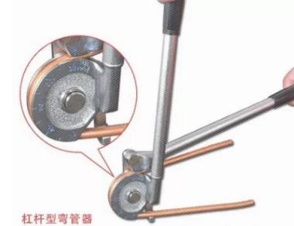
四、知识链接 4.1检修工具与设备
1.管路加工工具 2 ）弯管器
对小管径的铜管进行弯曲作业时需用到弯管器进行弯曲，弯曲时 可先在弯曲处退火，在管子弯曲前用气焰加热管子。加热部分应有一 定的长度其长短由弯曲角度和管子的直径来决定。在弯曲角度不太大 时也可以直接用弯管器进行弯管。
使用时：把退过火的紫铜管放入 带导槽的固定轮与活动杆之间， 用固定杆紧固住铜管，然后用活 动杆的导槽导住铜管，手握活动 杆柄顺时针方向平稳转动。

Slide 8
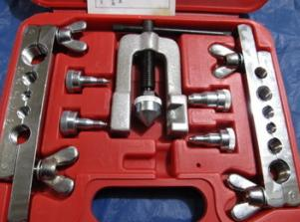
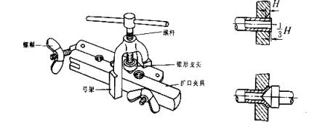
四、知识链接 4.1检修工具与设备
1.管路加工工具 3 ）扩口器
当铜管采用螺纹联接时，为确保联接处的密封性，需使用扩口器 将管口扩大并呈喇叭口形状。在对两段铜管进行焊接时，也需将其中 一段铜管进行扩口。
扩口时，先将退火的铜管套上连接螺母，然后将铜管放入夹管钳相 应的孔径内，铜管露出夹钳的高度为直径的五分之一 ，拧紧夹管钳两 端的螺母，用扩口顶压器的锥形头压在管口上，顺时针缓慢旋转螺杆，
将管口挤压成喇叭口。

Slide 9
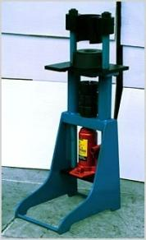
四、知识链接 4.1检修工具与设备
1.管路加工工具 4）啤管机
汽车空调制冷系统部分连接管路为橡胶连接软管，由铝制连接螺纹 接头与软管组成，加工连接软管时需根据软管和啤头尺寸，选择合适 的模头，将已套好接头软管和啤头放入模头内，用千斤顶压紧，压紧 时的力度必须合适，力度不够，接头容易泄漏，力度过大，有可能将 接头压扁。

Slide 10
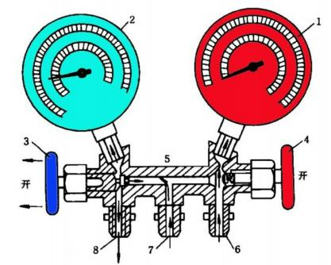
四、知识链接 4.1检修工具与设备
2.歧管压力表
歧管压力表又称为高低压表，是汽车空调制冷系统检修中必不可少 的重要设备。利用歧管压力表可以检测制冷系统运行的高低压侧的压 力，判断制冷系统故障；对制冷系统进行抽真空、充注制冷剂和添加冷冻润滑油（冷冻油）。
1-高压表
2-低压表
3-手动低压阀
4-手动高压阀
5-阀体
6-高压接头
7-中间接头
8-低压接头

Slide 11
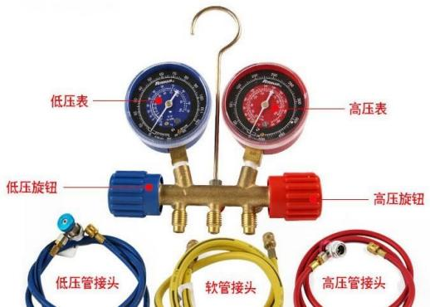
四、知识链接 4.1检修工具与设备
2.歧管压力表
（ 1 ）低压表检测制冷系统低 压侧的压力，既可用于检测压 力，又可用于检测真空度，真 空度读数范围为0～101kPa。
压力量程不小于420kPa。高
压计检测压缩机高压侧的压力， 压力量程不小于2110kPa。
（ 2 ）在手动低压阀开启、手 动高压阀关闭状态下，低压管 路、中间管路与低压计相通开， 此时可进行从低压侧加注制冷 剂或排放制冷剂，并可同时检 测高、低侧的压力。

Slide 12

四、知识链接 4.1检修工具与设备
2.歧管压力表
（ 3 ）在手动低压阀关闭、手 动高压阀开启状态下，高压 管路、中间管路与高压表相 通，此时可进行从高压侧加 注制冷剂或排放制冷剂，并 可同时检测高、低侧的压力。
（ 4）在手动高、低阀均关闭 时，可进行高、低压侧的压 力检测。
（ 5 ）在手动高、低压阀均开 启时，可进行制冷剂的加注 和系统抽真空等作业，并可 进行高、低压侧压力的检测。

Slide 13
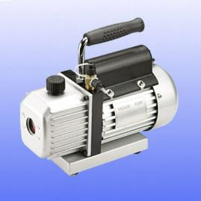
四、知识链接 4.1检修工具与设备
3.真空泵
在安装、拆检空调制冷系统时，必定会有部分空气进入制冷系统中， 空气中有水蒸汽，低温状态下水蒸气结冰将会造成膨胀阀结冰堵塞，冷 凝压力升高，同时对系统部件产生腐蚀。因此对制冷系统检修后，未加 注制冷剂前，必须要对制冷系统进行抽真空作业，将管路中的空气及水 分排出，抽真空用到的设备是真空泵。常用的真空泵为叶片式真空泵。

Slide 14
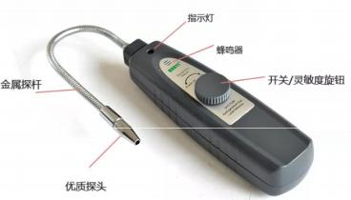
四、知识链接 4.1检修工具与设备
4.检漏设备 1 ）卤素检漏灯
卤素检漏灯是一种丙烷(或酒精)气燃烧喷灯，利用制冷剂气体进入安装在喷 灯的吸入管内，会使喷灯的火焰颜色改变这一特性来判断系统的泄漏部位和泄 漏程度。当喷灯的吸入管从系统泄漏处吸入制冷剂时，火焰颜色会发生下列变 化：泄漏量少时，火焰呈浅绿色；泄漏量多时，火焰呈浅蓝色；泄漏量很多时， 火焰呈紫色。但由于存在明火，不安全，实际维修很少采用卤素检漏灯来检漏。
2 ）电子检漏仪
电子检漏仪由一对电极组成，阳极由白金做 成，白金被加热器加热，并带正电，在它附近放 一阴极，使它带负电，若放在空气中，就会有阳 离子射到阴极并产生电流。如果有制冷剂气体流 过阳极和阴极，回路中的电流就明显增大，电子 检漏仪发出蜂鸣声，蜂鸣声的频率越高代表泄漏
越严重。

Slide 15
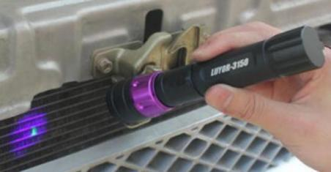
四、知识链接 4.1检修工具与设备
4.检漏设备 3 ）荧光检漏仪
荧光检漏仪是利用荧光检漏剂在紫外/蓝光检漏灯照射下会发出明 亮的黄绿光的原理，对各类系统中的流体渗漏进行检测的方法。在使用 时，只需将荧光剂按一定比例加入到系统中，系统运作20分钟后戴上专 用眼镜，用检漏灯照射系统的外部，泄漏处将呈黄色荧光。荧光检漏的 优点是定位准确，渗漏点可以直接用眼睛看到，而且使用简单，携带方 便，检修成本较低。

Slide 16
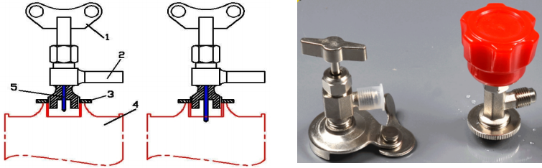
四、知识链接 4.1检修工具与设备
5.制冷剂罐开瓶器
为了便于维修汽车空调和随车携带方便，制冷剂厂家制造了一种小 罐制冷剂(有400、 300、 250克等几种规格)。要将制冷剂罐中的制冷剂 充注到汽车空调制冷系统中去，需要专用的开瓶器。逆时针旋转旋扭1 退出阀针5 ，将开瓶器螺纹连接口旋入制冷剂罐，拧紧锁紧螺母3。将歧 管压力表中间加注软管连接至接头2 ，顺时针旋转旋扭1刺破制冷剂罐， 再逆时针旋转退出阀针，即可将制冷剂罐打开。
16

Slide 17
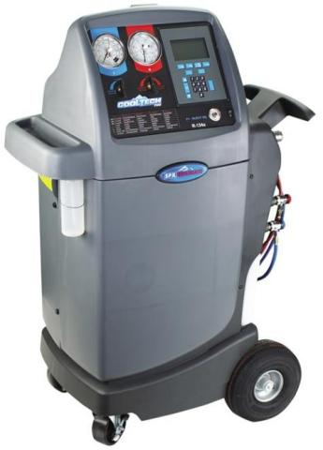
四、知识链接 4.1检修工具与设备
6.制冷剂回收充注机
在维修汽车空调制冷系统时， 回收系统内的制冷剂不仅是经济 上需要，更重要的是环保的需要。 多功能制冷剂回收充注机可以回 收并提纯制冷剂，回收的制冷剂 可以继续使用。此外，还可以对 制冷系统抽真空、充注制冷剂、
诊断制冷系统故障，是对汽车空 调制冷系统进行检修的综合应用 设备。
斯必克制冷剂回收 充注机AC350C

Slide 18
四、知识链接 4.2汽车空调维护与保养
汽车空调系统的工作性能和使用寿命，很大程度上取决于正确的 维护保养。即使天气较冷不需要空调，每两周要使压缩机工作5分钟, 这样不仅可以防止轴封干枯，降低密封作用，也不易产生“冷焊”现 象。因为压缩机在长期不运转的情况下，压缩机的轴封、衬垫之类零 件易变干和发硬，易开裂，再投入运行时会使制冷剂泄漏。
汽车空调系统分日常维护保养和定期保养：
（ 1 ）检查空调出风口的出风量，如果出风量不足，检查空调滤清器滤芯， 如有杂物清除之。定期更换空调滤清器。
（ 2 ）在压缩机运转情况下，检查其是否有异响，如有说明压缩机的轴承、 阀片、活塞环或其他部件有可能损伤或冷冻油过少，对于传动带驱动的压缩 机，有可能传动带过松或过紧了。
（ 3 ）检查冷凝器散热片上是否有脏物覆盖，如果有需对冷凝器进行清洗。 可用中压喷雾枪加入冷凝器清洗剂进行清洗，不允许用高压水枪直接冲洗冷 凝器，以免造成散热片变形，影响冷凝器通风，降低换热效果。

Slide 19
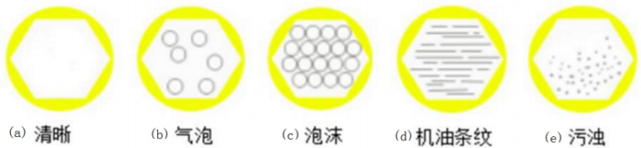
四、知识链接 4.2汽车空调维护与保养
汽车空调系统分日常维护保养和定期保养：
（ 4 ）检查蒸发器是否清洁，出风口是否有异味，若有需对蒸发器、蒸发箱、 风道进行清洗。
（ 5 ）检查制冷循环系统的各连接处是否有油渍，如果有油渍，说明该处有 泄漏，应紧固该连接处或更换该处的零件。
（ 6）将鼓风机开至低、中、高档，听鼓风机处是否有杂音，检查鼓风机是 否运转正常，如果有杂音或运转不正常，清理鼓风机异物或更换鼓风机。
（ 7 ）通过视液镜检查制冷系统制冷剂的充注量。
（ 8 ）用歧管压力表检查制冷剂充注量。 R134a制冷系统工作时，高压约为 1.37-1.57MPa ，低压力约为0.15-0.25MPa。
19

Slide 20
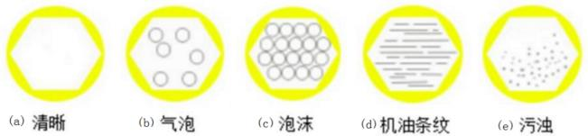
四、知识链接 4.2汽车空调维护与保养
汽车空调系统分日常维护保养和定期保养：
a. 视液镜内清晰、无气泡，说明制冷剂适量 ，或者是制冷剂过多或漏光。此 时可用交替开关空调压缩机的方法检验：若开、关压缩机的瞬间制冷剂起泡 沫，接着就变澄清，说明制冷剂适量；如果看不到动静，而且出风口不冷， 压缩机进出口之间没有温差，说明制冷剂漏光；若出风口不够冷，而且关闭 空调压缩机后无气泡、无流动，说明制冷剂过多。
b. 视液镜内偶尔出现气泡，并且时而伴有膨胀阀结霜，说明系统中有水分； 若无膨胀阀结霜现象，可能是制冷剂略微缺少或系统中有空气。

Slide 21
四、知识链接 4.2汽车空调维护与保养
汽车空调系统分日常维护保养和定期保养：
c.视液镜内有气泡，且气泡不断流过，说明制冷剂不足。如果泡沫很多，可 能有空气。
d.有长串机油条纹，观察窗上有条纹状的油渍，说明冷冻机油加注过多。应 排除多余冷冻油，再补充适量制冷剂。若观察窗上留下的油渍为黑色或有其 他杂物，则说明冷冻油变质、污浊，必须清理制冷系统。
e.若观察窗呈雾状，看不清内部制冷剂流动情况，则说明干燥罐中干燥剂脱 落，应更换干燥罐。

Slide 22
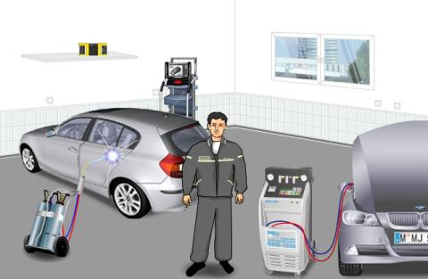
四、知识链接 4.3制冷系统检修常规操作
1.检修注意事项
（ 1）保证作业环境的清洁、通风、防 潮和防火。
（ 2 ）严禁将对制冷剂瓶直接加热或放 在40℃以上的水中加热。
（ 3 ）更换空调系统部件时，必须按维 修手册规定补充同型号冷冻油。
（ 4 ）在拆卸制冷剂管路应佩戴护目镜， 以防接触面部。
（ 5 ）拧紧或拧松制冷管路接头时，按 规定的力矩拧紧。
（ 6 ）连接歧管压力表软管时，高低压 软管应与压力表阀体高低压接头、制 冷系统高、低检修阀正确连接。

Slide 23
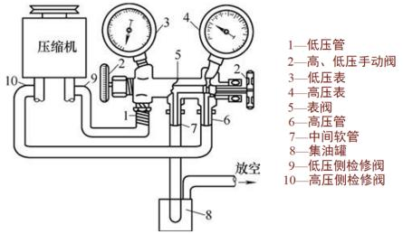
四、知识链接 4.3制冷系统检修常规操作
2.制冷剂排空
（ 1）连接歧管压力表，将中间排放软管置 于一量杯中。
（ 2 ）缓慢拧松高压阀5,注意阀不能开得太 大，阀门开得太大，否则大量的冷冻油将随 着制冷剂流出。
（ 3 ）当高压表5的压力降到340kPa时，再 慢慢打开低压手动阀2。
（ 4）注意观察歧管压力表的指示值下降到0 时，制冷剂排放结束。
（ 5 ）在排放过程中，如有冷冻油大量流出， 则根据冷冻油流出量，在充注制冷剂之前加 入等同量的新的冷冻油。流出量少于14.2g, 可不加新油。

Slide 24
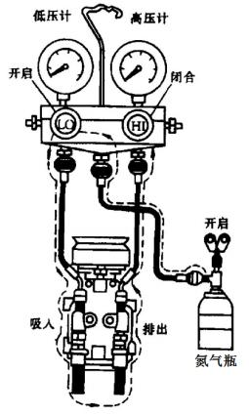
四、知识链接 4.3制冷系统检修常规操作
3.制冷系统检漏 1 ）压力检漏
压力检漏是向制冷系统充注高 压气体，利用肥皂水涂抹相应部位 检查泄漏的方式。
压力检漏时首先按将高压软管 接在高压检修阀上，低压软管接在 低压检修阀上。
打开歧管压力表高、低压阀，充 入约1.5MPa的氮气（或制冷剂）， 用肥皂液涂在系统的各连接处和焊 接处，仔细观察是否有渗漏的声音、 泡沫等。

Slide 25
四、知识链接 4.3制冷系统检修常规操作
3.制冷系统检漏 2 ）真空检漏
加注制冷剂前需对制冷系统抽真空，真空检漏就是利用真空泵 将制冷系统抽真空进行检漏的方法。抽真空至100KPa ，等待10分 钟 ，压力应没有明显回升，否则系统存在泄漏。真空检漏可在完成 压力检漏后进行。
3.制冷系统检漏 3 ）充注（制冷剂）检漏
将歧管压力表高、低压软管分别连接制冷系统的高、低压检修 阀，中间软管连接制冷剂罐。打开手动高、低压阀和制冷剂开瓶器， 向系统内充注制冷剂，并使其压力达400kPa ，关闭手动高、低压
阀和制冷剂瓶，保持系统压力数小时。若系统压力无变化，则说明 系统无泄漏；若系统压力下降，则说明系统存在泄漏，应立即用电 子检漏仪查找泄漏部位并加以修复。

Slide 26
四、知识链接 4.3制冷系统检修常规操作
3.制冷系统检漏 4）荧光检漏
荧光检漏是利用紫外线光能引起荧光分子发出黄色或黄绿色荧
光的原理进行的。将一种荧光泄漏探测染料注入制冷系统中，用紫 外线灯照射，若发现系统某处有泄漏，则会发黄色或黄绿色光(这 种材料在系统内可保持两年有效)。

Slide 27
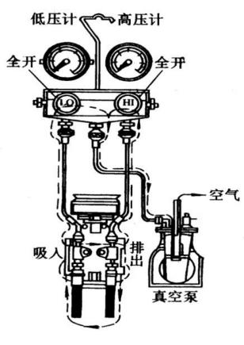
四、知识链接 4.3制冷系统检修常规操作
4.制冷系统抽真空
（ 1）将歧管压力表高、低压软管分别与制冷系统 的高、低压检修阀连接，将中间软管与真空泵连接。
（ 2 ）启动真空泵，打开歧管压力表的高、低压手 动阀，持续抽真空10分钟后，歧管压力表应产生大 约100kPa的真空度，否则说明制冷系统有泄漏处。
（ 3 ）关闭高、低压手动阀，歧管压力表指示值应 在10min内不得回升，否则说明制冷系统有泄漏处， 应检修。（这一过程为真空检漏）
（ 4）若制冷系统无泄漏，将歧管压力表中间软管 连接至真空泵，启动真空泵，打开歧管压力表的高、 低压手动阀，持续抽真空30min以上。先关闭高、
低压手动阀，再关闭真空泵，为进行制冷系统充注 制冷剂作好准备。

Slide 28
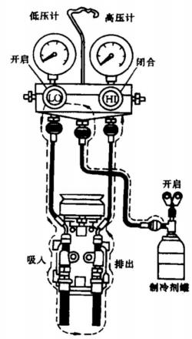
四、知识链接 4.3制冷系统检修常规操作
5.制冷剂充注 1）低压侧充注制冷剂
1. 系统抽真空检漏后，关闭歧管压力表的高、低压 手动阀，将中间软管与制冷剂罐连接。
2. 打开制冷剂罐开瓶器，缓慢拧松中间软管在歧管 压力表侧的螺母，利用制冷剂罐制冷剂排出中间 软管中的空气，听到制冷剂排放的声音后，立刻 拧紧螺母。
3. 打开歧管压力表的低压手动阀，制冷剂罐正立， 不允许制冷剂罐倒立，以防止液态制冷剂进入制 冷系统的低压侧造成压缩机“液击”。制冷剂以 气态的形式进入制冷系统的低压侧，当系统的压 力值达到0.4MPa时，关闭歧管压力表的低压手 动阀。

Slide 29
四、知识链接 4.3制冷系统检修常规操作
5.制冷剂充注 1）低压侧充注制冷剂
4. 起动发动机，打开空调A/C开关，将风速调至 最大，温度调至最低。再次打开歧管压力表的 低压手动阀，让制冷剂继续进入制冷系统，高 低压压力达到规定值后，关闭歧管压力表的低 压手动阀和制冷剂开瓶器。（打开A/C开关， 风速调至最大，温度调至最低。此时制冷系统 低压侧的压力应为0.15～0.25MPa,高压侧的 压力应为1.37～1.57MPa ，不同车型，不同
环境温度，此值略有不同。)
5. 关闭空调A/C开关，关闭发动机，拆下歧管压 力表与制冷系统的连接软管，完成制冷剂充注
。

Slide 30
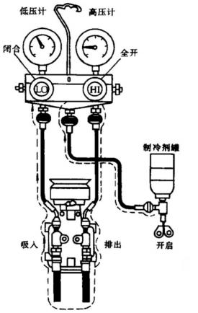
四、知识链接 4.3制冷系统检修常规操作
5.制冷剂充注 2 ）高压侧充注制冷剂
1. 系统抽真空检漏后，关闭歧管压力表的高、低压手动 阀，将中间软管与制冷剂罐连接。
2. 打开制冷剂罐开瓶器，缓慢拧松中间软管在歧管压力 表侧的螺母，利用制冷剂罐制冷剂排出中间软管中的 空气，听到制冷剂排放的声音后，立刻拧紧螺母。
3. 打开歧管压力表的高压手动阀，制冷剂罐倒立如图所 示。严禁打开低压手动阀，不准起动发动机。
4. 高压充注至约0.5MPa ，关闭手动高压阀。起动发动机， 打开空调A/C开关，将风速调至最大，温度调至最
低。打开低压手动阀，让制冷剂以气态的形式进入制
冷系统的低压侧。
5. 制冷系统高低压压力达到标准后，关闭低压手动阀，
拆下歧管压力表，制冷剂充注完成。
30

Slide 31
四、知识链接 4.3制冷系统检修常规操作
6.制冷系统冷冻油充注
汽车空调制冷系统加注冷冻油的方法有直接加入法和真空吸入法两种。
（ 1）直接加入法
将冷冻油按标准用量杯称量好，直接从压缩机加油口注入的方法。
新压缩机出厂一般已注入约为120～200mL的冷冻油。更换新压缩机时， 将新压缩机的冷冻油全部倒出到一个干净量杯中，按“ 旧压缩机排出油 量+10g”的加注量补充冷冻油至新压缩机倒出的冷冻油量杯中，将量 杯中的冷冻油从压缩机加油口注入即可。更换其它部件的加注量参考表。
更换的零部件 | 冷凝器 | 蒸发器 | 储液干燥器 | 制冷剂管道
冷冻油补充量(mL) | 40～50 | 40～50 | 10～20 | 10～20

Slide 32
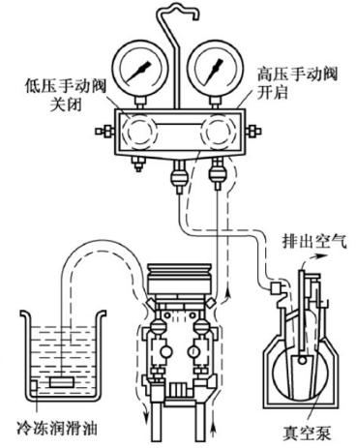
四、知识链接 4.3制冷系统检修常规操作
6.制冷系统冷冻油充注
（ 2）真空吸入法
利用真空吸力将冷冻油从压缩机
低压检修阀吸入的方法。首先将比要 补充的冷冻油还要多约20mL(考虑加 注管中的残余油量)的冷冻油倒入量
杯，连接歧管压力表 ，将中间软管连 接真空泵，将低压软管从歧管压力表 一端拆下并伸进冷冻油量杯中，如图 所示。开启真空泵，打开高压手动阀， 冷冻油便被徐徐吸入压缩机中。

Slide 33
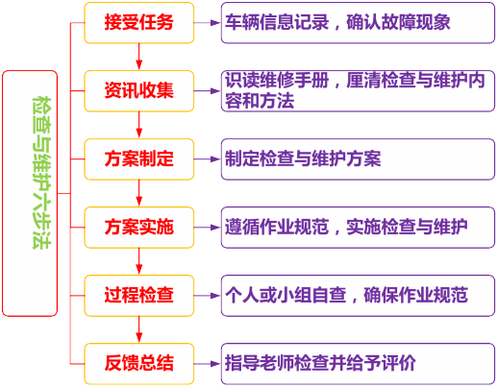
五、任务实施
电动空调制冷剂检漏

Slide 34

谢 谢 聆 听 ！

